Slide 1
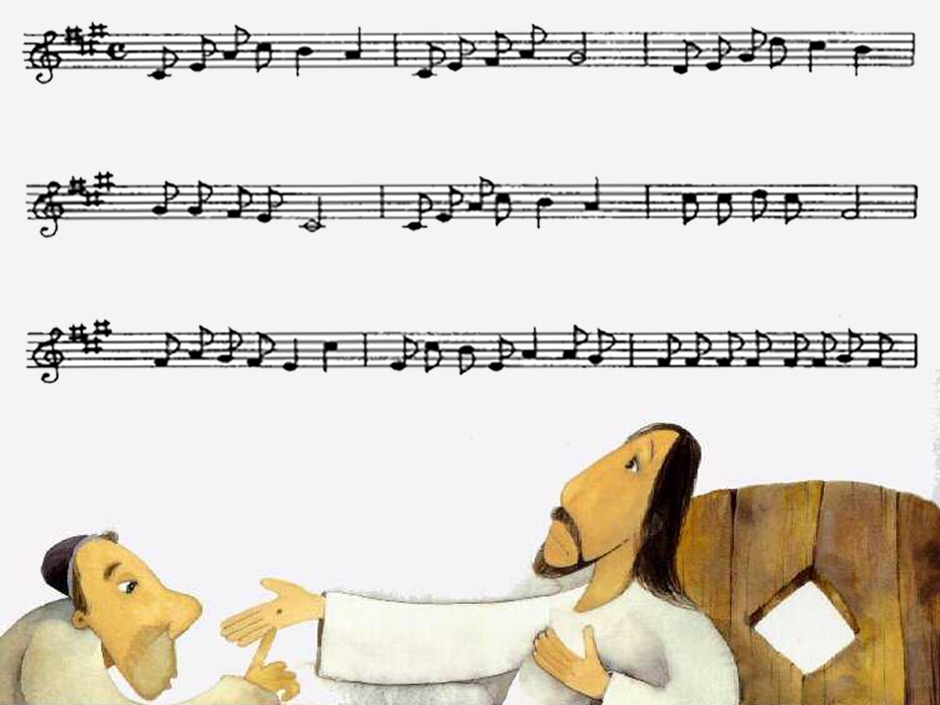
작은광주리 의 모세를알 죠 어둔구덩이 의
예레미아 도 큰물고기속 의 요나도알 죠
방주속에있던 노아가족도 모두 만나보겠네천국에
즐거운 모임

Slide 2
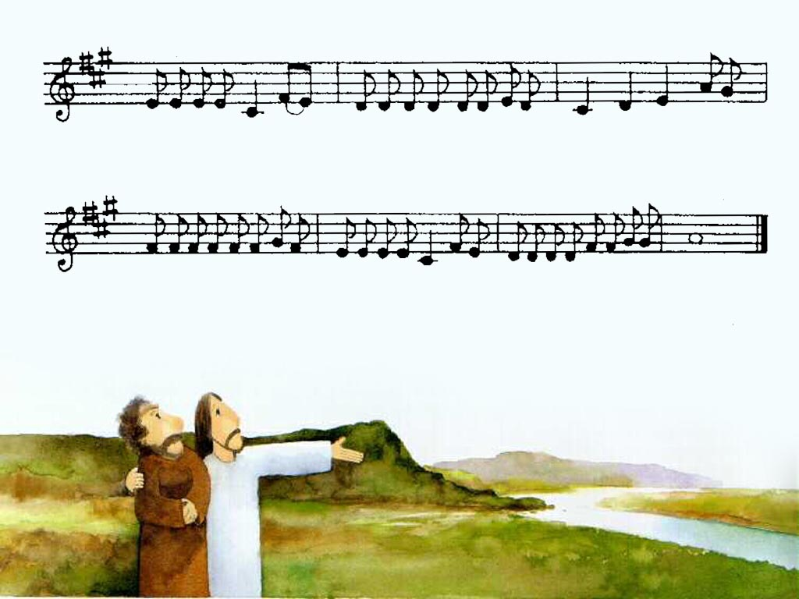
가면보겠네내 죄가용서 받아자유 케 됐 네 모두
만나보겠네천국에 가면보겠네이얼 마나즐거운모임일 까

